Slide 1
*class - 참조형 데이터 형
- 사용자정의 데이터 형.
언어에서 제공하는 데이터 형을 조합하여, 새로운 이름의 데이터 형을 만드는 것.
값을 저장하기위해 언어에서 제공하는 이름이 있는 예약된 공간
나이 -> int
이름 -> String
학생의 정보를 저장 :
- 단일 데이터가 아님.=> int,Stirng 으로 저장할 수 없다.
- 학생의 정보는 이름,나이,키,몸무게, 이메일 의 값을 저장한다.
-학생 정보는 String,int,double,double,String 이 묶여진 데이터형
String
int
double
String
데이터형 명
참조형 변수선언 문법)
데이터형 변수명=값;
-사용자정의 자료형을 사용
Student dayoungStu=new 생성자(“김다영”,20,,,,);
dayoungStu.setName(“김다영”)
public class Student{
private String name;
private int age;
private double height;
private double weight;
private String email;
constructor()
setter method()
getter method()
}
1. 각각 나뉘어 있는 정보를
2. 하나의 이름으로 저장하고
사용할 수 있다.

Slide 2
*사용자 정의 데이터 형으로 배열 생성
- 방 하나에 여러 개의 값을 저장할 수 있다.
1.배열생성)
Student[] stu=new Student[3]; // 모든 방이 초기화된다.
-
2.-각 방의 값을 생성).
배열명[방의 번호]=new 생성자();
stu[0]=new Student(1,강다연,20);
3. method를 호출하여 값을 변경할 수 있다.
배열명[방의번호].method 호출
배열명[0].setNum(4);
4. method를 호출하여 값을 얻는다.
배열명[인덱스].getNum() / 배열명[0].getNum()
*값을 저장하고, 전달할 목적으로 만드는 클래스의 이름 뒤에는
VO를 붙인다.
학생은 번호,이름,나이
int
String
int
int
String
int
null
null
1 -> 4
강다연
20
stu
0
1
2
Value Object

Slide 3
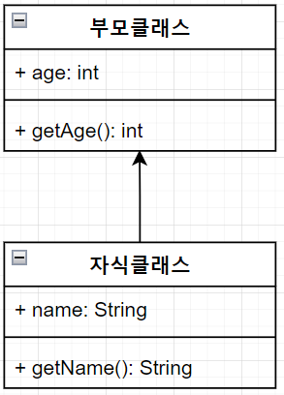
*inheritance(상속)
- 코드의 재사용성 향상
부모클래스의 자원을 자식클래스에서 자신의 것 처럼 사용하는 것.
- OOP언어의 3가지 특징 중 하나
- 클래스의 간의 계층이 생성
변수,method
부모, Super
자식, Sub
코드의 재사용성
객체화를 하고 자식의객체명으로 자식클래스에 존재하지 않는
부모의 변수나 method를 사용하는 것.
자식클래스명 객체명=new 자식클래스생성자();
객체명.getName();//자식클래스의 존재하는 자원
객체명.getAge(); //부모클래스의 자원을 사용
extends 키워드를 사용하여 자식클래스에서 확장할 부모클래스를 선택하는 것.
부모는 자식을 모른다.
자식은 부모이다. ( 자식에서 부모의 기능을 자식의 것 처럼 사용하기 때문에 )
상속 : is a 관계

Slide 4
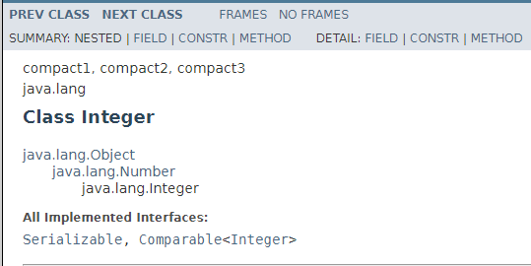
문법)
접근지정자 class 클래스명 extends 부모클래스명 implmements 구현인터페이스명,,{
- 단일 상속만 지원. (부모가 명확하다, 클래스의 크기가 필요이상 커지지 않는다.)
- 자바 모든 클래스의 부모 클래스는 java.lang.Object 클래스
- 생성자는 상속되지 않는다.
- 자식클래스가 생성되면 부모클래스 부터 생성되고 자식이 생성된다.
- super : 부모클래스의 인스턴스 주소를 사용할 수 있는 키워드.
상속할 부모클래스
구현할 인터페이스명,,,
public : 패키지외부에서 접근 가능
package : 같은 패키지의 다른 클래스에서만 접근 가능
걸어다니는것
클래스의 상속관계
포유류
개
소
사람
말티즈
진도개
허스키
황소
젖소
김
이
홍
쫑
말
우유
초코
허숙이
누렁이
점박이
김다영
길동
김가영

Slide 5

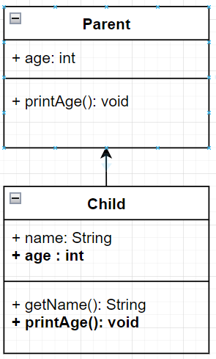
*super
- 상속관계에서 부모클래스의 자원을 식별하여 사용할 수 있는 키워드.
- method형식, 키워드 형식 두가지로 사용할 수 있다.
*keyword 형식
-자식클래스의 변수나 method가 부모클래스의 이름과 같다면
super를 사용하여 부모의 변수와 자식의 변수를 식별하여 사용할 수 있다.
-this와 다르게 super는 출력할 수 없다.
-instance 영역에서만 사용가능
문법)
super.변수명 - 자식과 부모가 같은 이름의 변수를 가질 때
super.method명() – 자식과 부모가 같은 이름의 method를 가질때.
c
a
b
a
Child c=new Child();
c.printAge();
this
age
0
name
null
super
c
10
age
0
public void printAge(){
age=20; //this.age=20;
super.age=200;// 부모클래스의 변수
}
Object
stack
heap

Slide 6
*super method형식
- 부모클래스의 생성자를 호출.
- 모든 클래스의 생성자 첫 줄에는 부모클래스의 기본 생성자를 호출하는
super() 가 숨어있다. ( 부모클래스의 기본생성자가 없다면 error발생 )
사용법)
부모클래스의 기본생성자 호출
super();
부모클래스의 매개변수 있는 생성자 호출
super(값,,,, );

Slide 7
Object{ }
public class ConParent{
public ConParent(){
this(100);
System.out.println(“부모기본생성자”);
}
public ConParent(int i){
System.out.println(“부모매개생성자 ”+i);
}
}
public class ConChild{
public ConChild(){
this(100);
System.out.println(“자식기본생성자”);
}
public ConChild (int i){
System.out.println(“자식매개생성자 ”+i);
}
}
public class Run{
public static void main(String[] args){
new ConChild();
}
}
-this 와 super를 구성하여 아래와 같은 결과가 출력되도록 만드세요
1.
부모기본, 부모매개200, 자식기본, 자식 매개 100
2.
부모매개 100, 부모 기본, 자식매개100, 자식기본

Slide 8
*숙제.
1. 아래의 데이터를 저장할 수 있는 객체를 만들고, 값을 입력한다.
강다연, 경기도 수원시 영통구 영통동, 26
김다영, 서울시 강남구 역삼동, 25
김선경, 서울시 강남구 서초동, 25
김주민, 마계인천시 부평구 부평동, 26
박상준, 서울시 동대문구 동대문동, 27
홍찬영, 수원시 수원동 ,30
장영석, 서울시 구로구 구로동, 28
2. 값을 출력
이름 주소 나이
3. 이름에 “영” 이 들어가는 개수를 출력
4. 서울시에 살고있는 사람을 출력
5. 나이의 합산을 출력

